Slide 1
Animation af tekst og pile

Slide 2
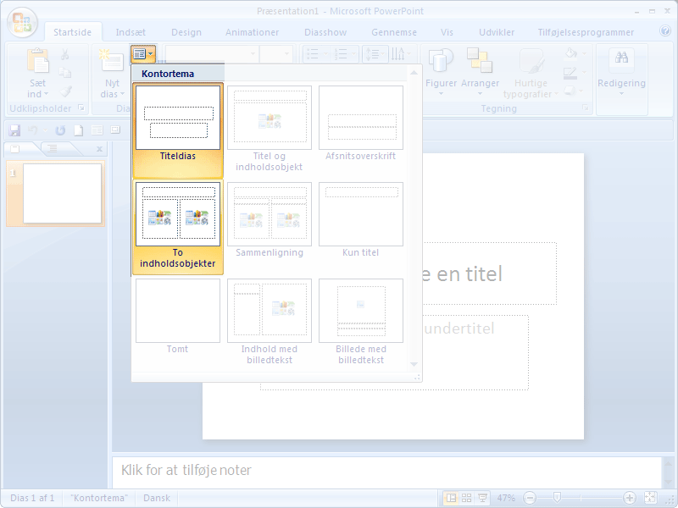
Vælg diaslayout
Tryk Layout
Vælg To indholdsobjekter

Slide 3
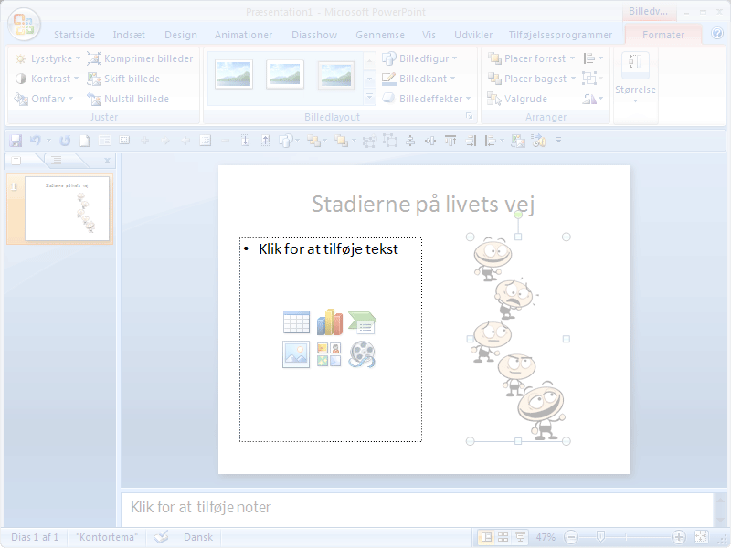
Skriv overskrift og indsæt grafik
Skriv overskrift
Indsæt figur

Slide 4
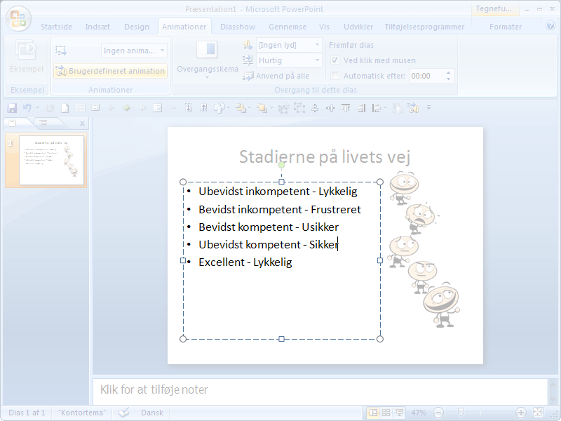
Skriv punktopstilling
Skriv punktopstillingen

Slide 5
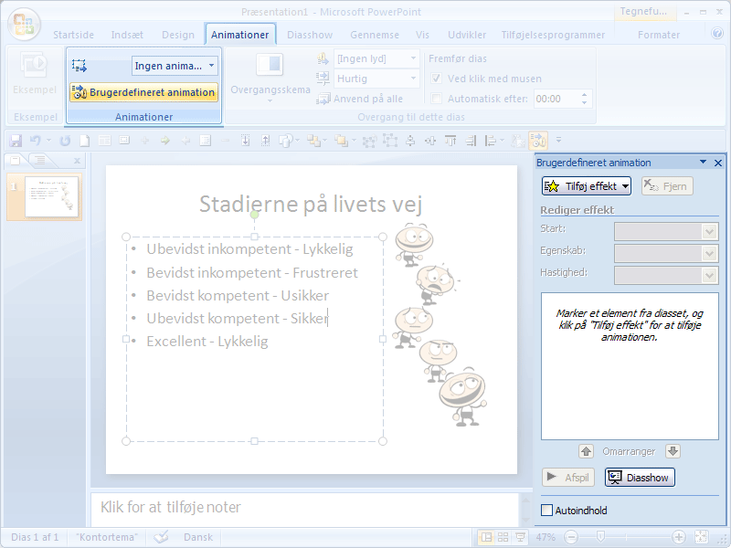
Animér punktopstillingen
Anbring markøren et sted i punktopstillingen
Vælg fanen Animation
Tryk Brugerdefineret animation
Bemærk boksen Brugerdefineret animation

Slide 6
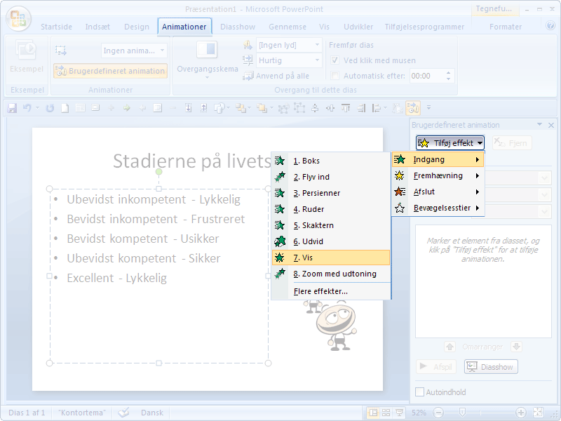
Vælg effekt ved Indgang
Vælg Tilføj effekt
Vælg Indgang
Vælg Vis

Slide 7
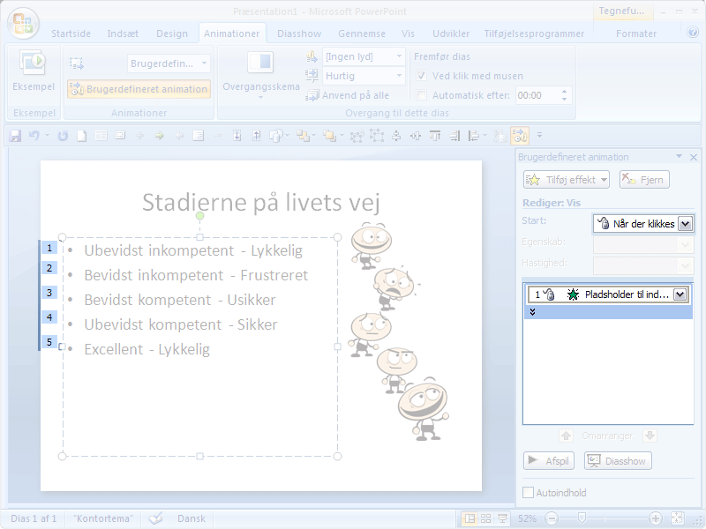
Animationsrækkefølge
Bemærk animationsrækkefølgen
Klik her for at folde ud

Slide 8
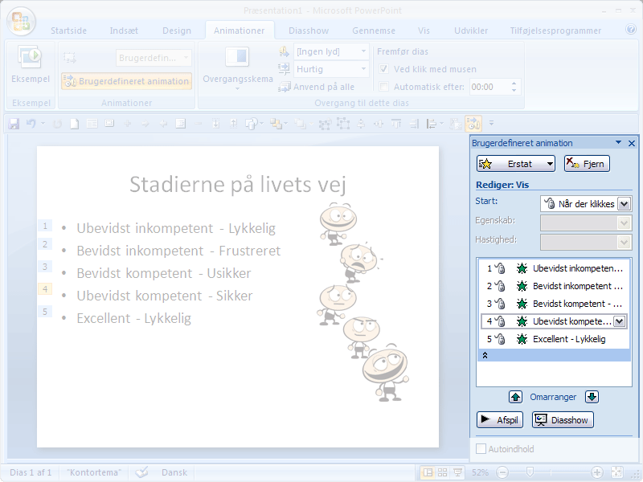
Animationens organisering
Her kan du bestemme hvorledes animationen skal starte
Her kan rækkefølgen organiseres
Her kan du erstatte en effekt med en anden
Her kan du fjerne en effekt
Her kan du afprøve animationen

Slide 9
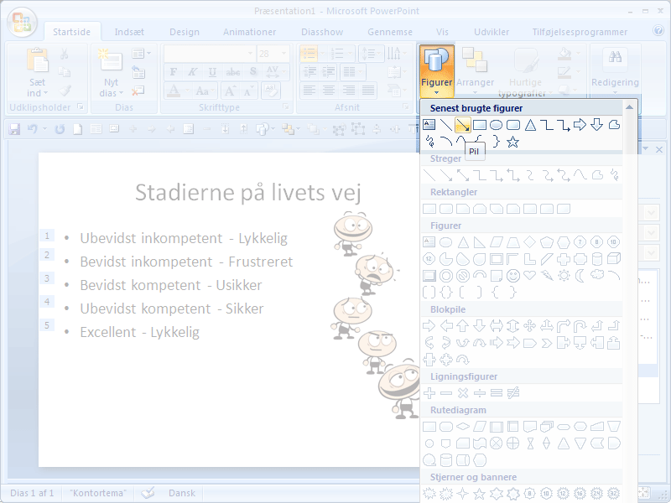
Tegn en pil
Vælg fanen Startside | gruppen Tegning
Tryk fold-ud-pil ved Figurer
Tryk Pil

Slide 10
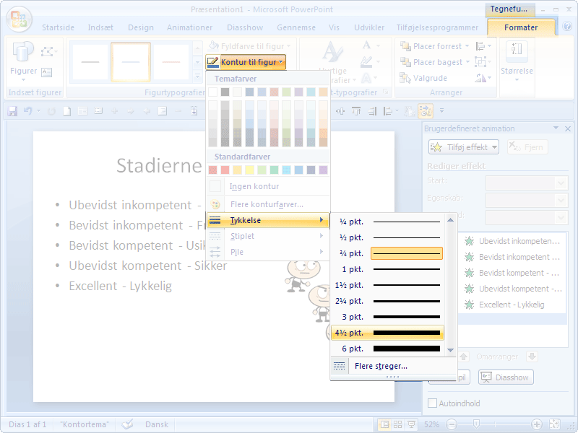
Stregtykkelse på pil
Vælg fanen Tegnefunktioner | Formater
Tryk Kontur til figur
Vælg Tykkelse
Vælg en tykkelse

Slide 11
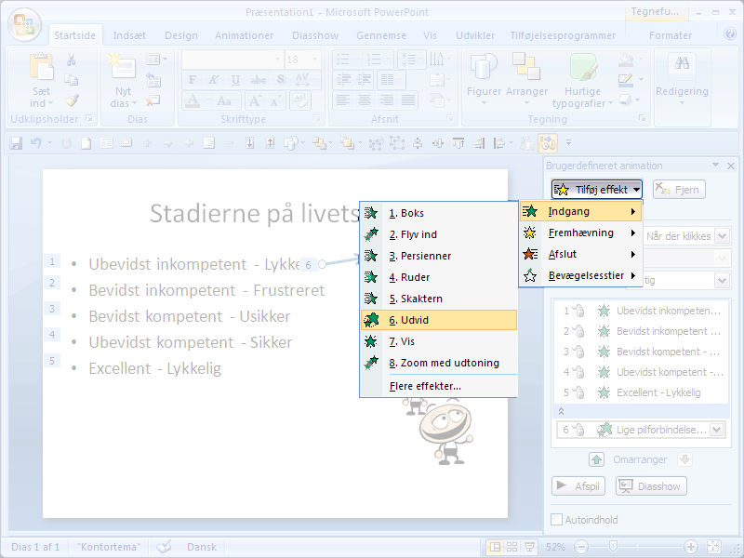
Animér pilens Indgang
Vælg Tilføj effekt
Vælg Indgang
Vælg Udvid

Slide 12
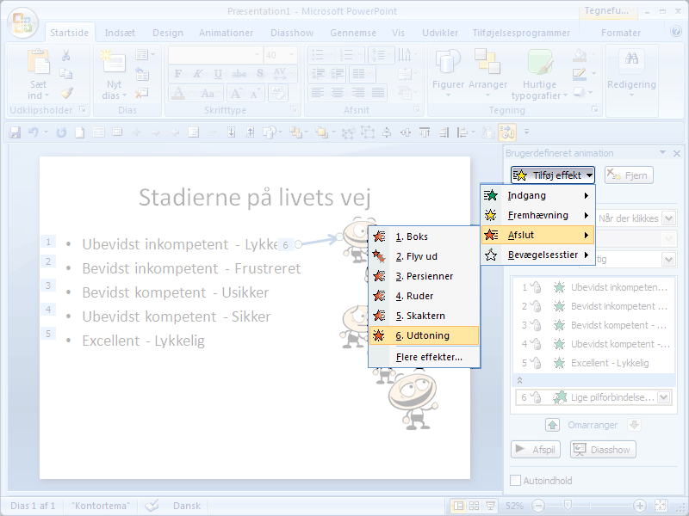
Animér pilens Afslut
Vælg Tilføj effekt
Vælg Afslut
Vælg Udtoning

Slide 13
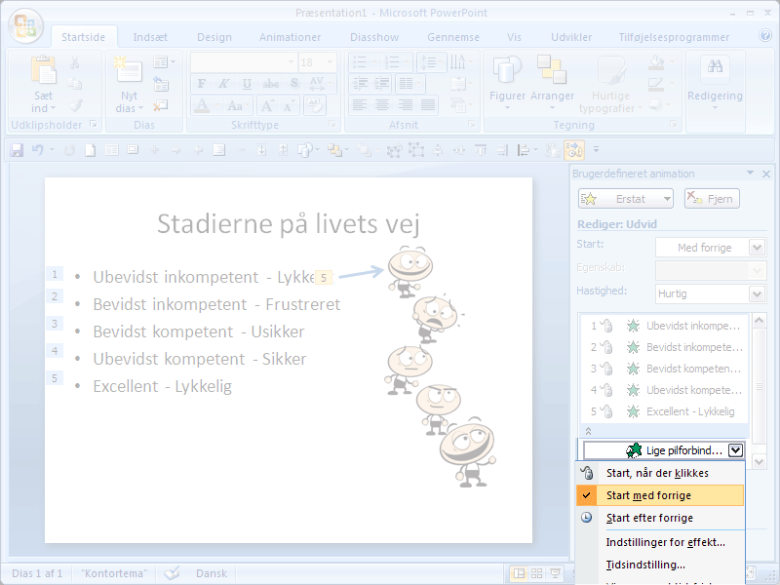
Indstilling for Indgang
Højreklik på Lige pilforbindelse (indgang)
Vælg Start med forrige

Slide 14
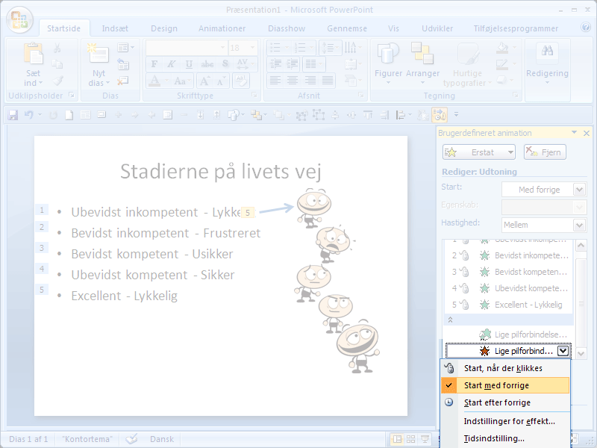
Indstilling for Afslut
Højreklik på Lige pilforbindelse (afslut)
Vælg Start med forrige

Slide 15
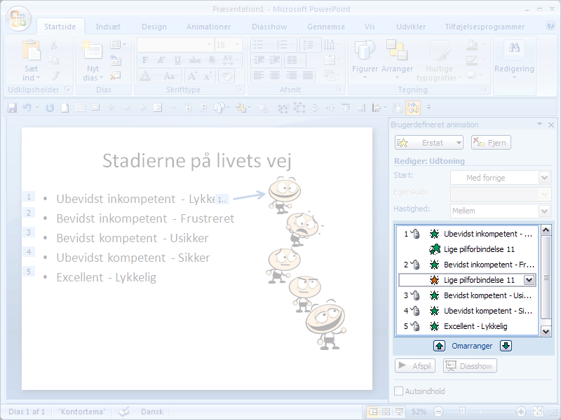
Omarranger animationsrækkefølge
Brug knapperne til at arrangere pilens start og afslutning

Slide 16
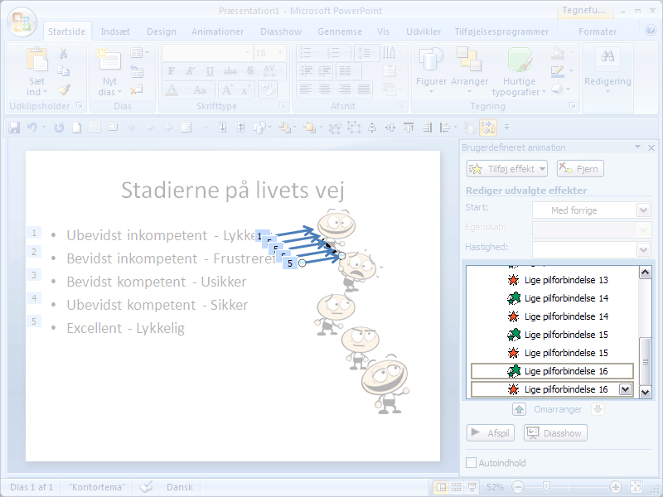
Kopier af den animerede pil
Klik på pilen så den markeres
Tast CTRL+D fire gange (herved fremstilles 4 animerede dubletter af pilen)
Arranger de nye pile så de starter og slutter de rigtige steder ved at trække i cirkelmarkøren

Slide 17
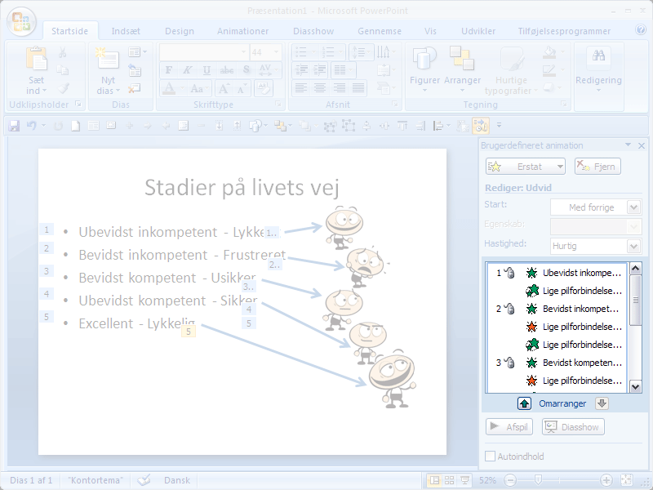
Omarranger animationsrækkefølge
Brug knapperne til at arrangere pilenes start og afslutning

